Slide 1
Membres du Groupe
BANDIARE NDOYE
BOYLIL GUEYE
BOLY SENE
DIAMANKA

Slide 2
PLAN
Notion de projet
Les méthodes de gestions de projet
Les méthodes agiles de gestion de projet ou l'agilité
Outils de gestion de projet

Slide 3
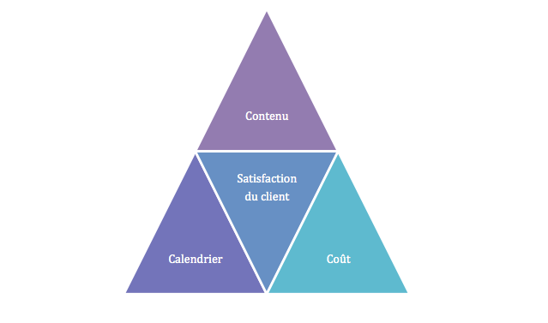
NOTION DE PROJET
C'est un ensemble d'actions que nous souhaitons entreprendre, pour atteindre un but .Un projet en général répond au 3C :

Slide 4
Les méthodes de gestions de projet
Voici les 7 méthodes de gestion de projet à connaître :
Les méthodes classiques
Les méthodes Agiles
La méthode adaptative
La méthode du chemin critique
La méthode PERT
La méthode PRINCE2
La méthode du Lean Management

Slide 5
Les méthodes de gestions de projet
Les méthodes classiques :
Elles sont les méthodes les plus utilisées en gestion de projet. Ces méthodes sont aussi appelées « en cascade » car chaque étape doit être terminée pour passer à la suivante.
Les méthodes Agiles :
Plus efficaces et moins rigides que les méthodes classiques,
Le projet est ainsi découpé en mini-projets, chacun nécessitant la validation du client pour passer au suivant.
La méthode adaptative :
Elle est conçue pour s'adapter continuellement aux changements de situation( les risques,les coûts,la durée,l'instabilité du marché,les compétences de l'équipe etc..)
La méthode du chemin critique :
Le chemin critique correspond à l'ensemble des tâches qui doivent être accomplies pour que votre projet soit terminé à la date voulue

Slide 6
Les méthodes de gestions de projet
La méthode PERT :
Elle consiste à organiser un ensemble de tâches sous forme de réseau. Grâce à leur dépendance et à leur chronologie
La méthode PRINCE2 :
Elle consiste à planifier, déléguer, surveiller et contrôler les 6 aspects du management de projet que sont :le coût,le délai,les bénéfices,la qualité,le périmètre,les risques.
La méthode du Lean Management
c'est la recherche de la performance (en grâce à l'amélioration continue et à l'élimination des gaspillages, dans le but de satisfaire le client.

Slide 7
Les méthodes agiles de gestion de projet ou l'agilité
Elles sont décomposées en 7 étapes,les 4 dernières constituent un cycle qui ne prend fin que lorsque le projet est considéré comme terminé.
La 1ere étape :
Elle consiste à identifier la vision du projet: donner la nature du projet, qui va en bénéficier et comment
La 2ieme étape :
Elle consiste à construire une feuille de route du projet: Le chef de projet définit les exigences du projet.
La 3ieme étape : consiste à créer un plan d'exécution
La 4ieme étape consiste à planifier et exécuter chaque sprint:
La cinquième étape est de tenir des réunions quotidiennes:
La sixième étape consiste à organiser des revues de sprint:
La septième étape est de tenir une rétrospective de sprint:
NB : sprint (les exigences sont hiérarchisées en fonction des retours clients et de la feuille de route initiale.)

Slide 8
Les Outils de Gestion de Projet
Zoho Project : la gestion de tâches, de documents, les ressources humaines, les budgets, la gestion des temps, etc.
Bitrix24
Redmine
Trello
Asana
Projet de génie civil : Autocad
Projet Télécoms : Atoll et Google Earth

Slide 9
MERCI DE VOTRE ATTENTION

